Slide 1
React
Flex
Clase 8
Curso dictado por Arturo Grottoli
Notes:
LOS VIDEOS DE ONBOARDING ESTÁN DISPONIBLES EN EL ESPACIO DE LA CLASE 1

Slide 2
¿Estamos bien para arrancar?
Sonido e imagen ok
Diapositivas y tamaño texto
Recordar chequear que esté grabando.
Notes:
Colocar todas las clases.

Slide 3
Código optimizado
Ayuda a la escalabilidad y consistencia.
Mejora la legibilidad.
Genera bases de código más compactas.
Reduce trabajos innecesarios de cómputo.

Slide 4
Principio K.I.S.S.
Keep it simple STUPID!!!
Evita la tentación de complejizar.
Al empezar una pieza, escribe los objetivos mínimos que tu código debe cumplir, y cada tanto valida si has comenzado a hacer más de lo que te planteaste originalmente, si tu código hace más.

Slide 5
Principio Y.A.G.N.I.
You aren’t gonna need it!
La tentación de crear features para necesidades inexistentes.
Un foco en el usuario, y en la tarea que tiene que lograr, te puede ayudar a mantenerte en línea.

Slide 6
Principio D.R.Y.
Don’t repeat yourself!
La dificultad de identificar patrones fomentará la existencia de estructuras de código repetido.
Si te ves copiando/pegando, y después modificando pequeñas cosas de cada copy/paste, probablemente puedas reutilizar algunos bloques de código.

Slide 7
Documentar
proyecto

Slide 8
Markdown language
Cuando los proyectos crecen, esto involucra tareas colaborativas, para lo cual es conveniente crear documentación.
Markdown es una sintaxis abierta, cómoda y suficiente para lograrlo. Se incluye un archivo README.md en la carpeta principal del proyecto.
Este archivo será el que veremos en GITHUB.

Slide 9
Proyectos bien documentados
Ayudan a establecer convenciones, patrones y reglas de colaboración.
Permiten a los colaboradores entender algunos objetivos centrales de las motivaciones del proyecto.
Proporcionan recursos mínimos suficientes para levantar el proyecto, sin necesidad de acceder a documentación extra.
Si son bibliotecas, reportan la última versión estable o experimental.

Slide 10
Deploy

Slide 11
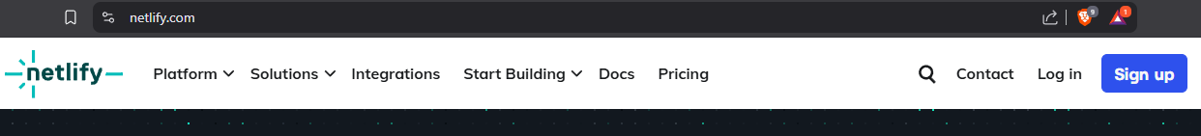
Deploy en Netlify
Nos registramos e iniciamos sesión.

Slide 12

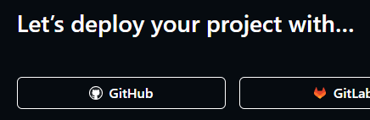
Deploy en Netlify
Expandimos “Add new site” y seleccionamos “Import an existing project”.
Let’s deploy your project with… GITHUB

Slide 13
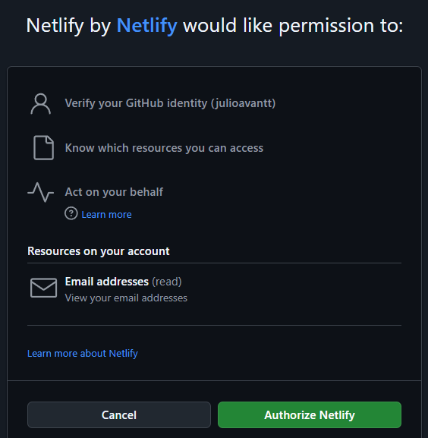
Deploy en Netlify
Damos permisos:

Slide 14
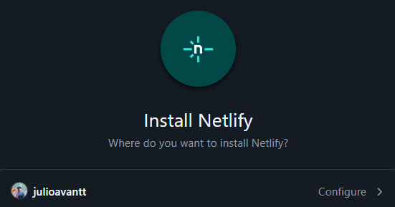
Deploy en Netlify
Damos clic en:
Luego en Configure:

Slide 15
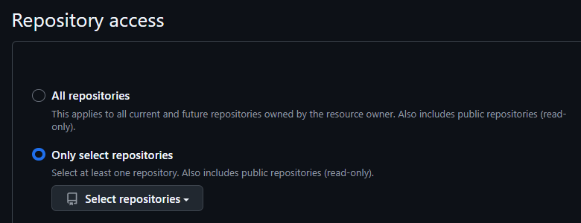
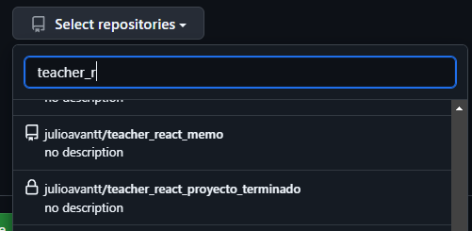
Deploy en Netlify
Scrolleamos hacia abajo hasta:
Expandimos en el selector y buscamos el repo:
Finalmente salvamos.

Slide 16
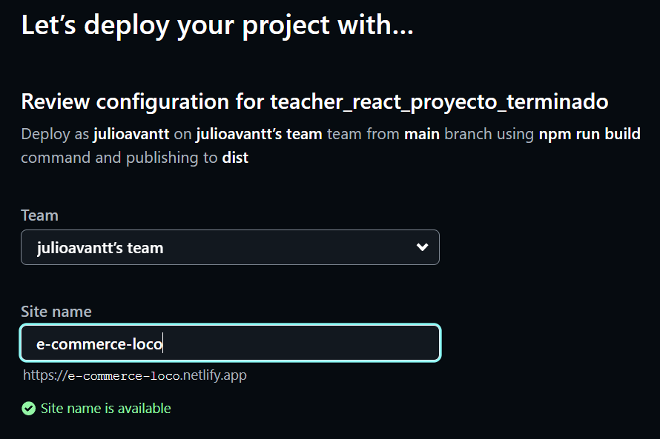

Deploy en Netlify
En Netlify hacemos clic sobre el repo, le
damos un nombre:
Scrolleamos hacia abajo y
presionamos en:

Slide 17
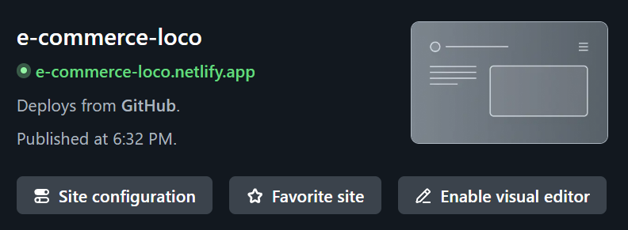
Deploy en Netlify
Listo:

